Slide 1
LSI設計ミーティング後 進捗報告 2023年4月27日
M2 安藤 夏輝
1

Slide 2
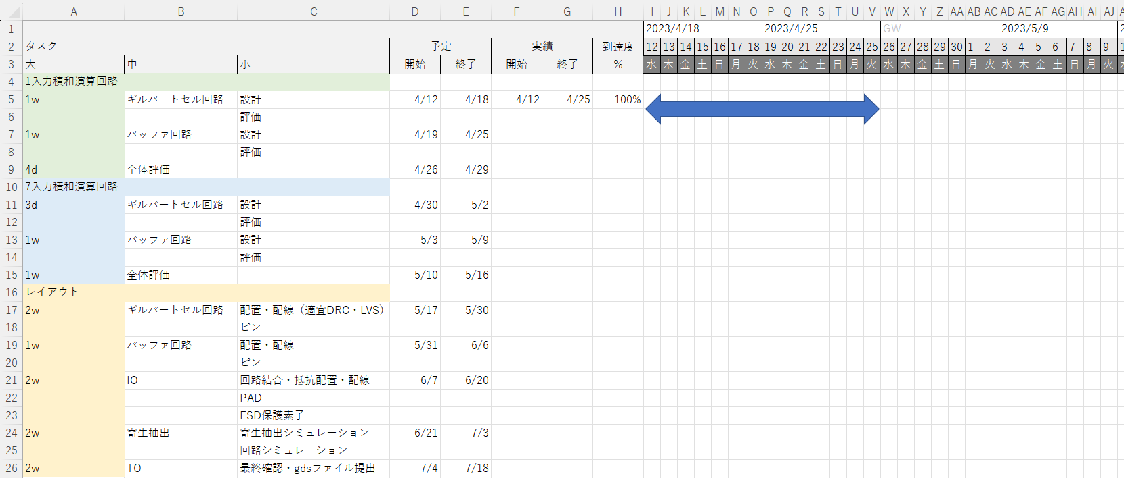
予定表
・回路設計についてシステム側で想定される検討事項について深堀りを行った。
当初の予定から1週間遅れている。回路が決まってきたため、GW期間を有効活用して
バッファ回路や全体評価を進める。

Slide 3
1. 前回の復習・課題
・位相遅れを何psまで許容できるか
→Python側と検討を進める
・入力信号±0.1 Vを±0.3 V程度まで増加させた回路（重みに関係）、
テール電流源1 mAを3 mA程度まで増加させた回路の検討（高速性に関係）
・バッファ回路の作成

Slide 4
2. 1週間の理解度要約 ミーティング内容
・チップ提出時にチップ全体のLVSが必要？
→手法は今後検討
・メタル線を何重にも重ねてよいか？
→DR上は問題ないが・・・、電源と信号線は離すのが良い。
他にも微細化に伴ってアンテナルール等の制約がある。
・メタル下層は薄く、上層は厚い。下層は敢えて重ねることもある。
M9
信号
M3
M2
電源
M1

Slide 5
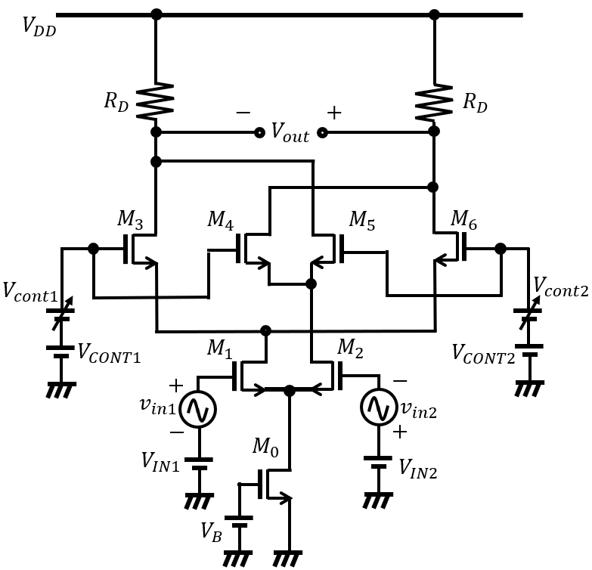
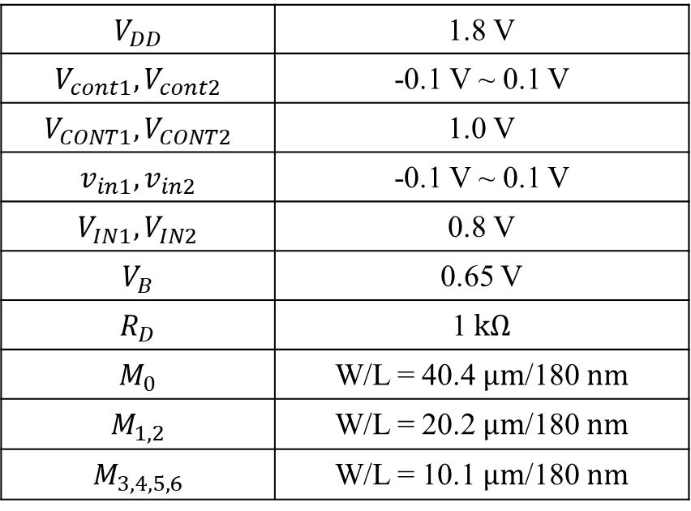
3. 詳細 提案回路① 従来
設計素子値と入力条件
1.8 V
$$V_{DD}$$ | 1.8 V
$$V_{cont1}, V_{cont2}$$ | -0.1 V ~ 0.1 V
$$V_{CONT1}, V_{CONT2}$$ | 1.0 V
$$v_{in1}, v_{in2}$$ | -0.1 V ~ 0.1 V
$$V_{IN1}, V_{IN2}$$ | 0.8 V
$$V_{B}$$ | 0.65 V
$$R_{D}$$ | 1$kΩ$
$$M_{0}$$ | W/L = 40.4 $μm$/180 $nm$
$$M_{1,2}$$ | W/L = 20.2 $μm$/180 $nm$
$$M_{3,4,5,6}$$ | W/L = 10.1 $μm$/180 $nm$
1.3 V
±0.1 V
∓0.1 V
1.0 V
1.0 V
±0.1 V
±0.1 V
0.8 V
1 mA
0.8 V
出力電圧 $V_{out}=R_{D}\sqrt{2K_{1,2}K_{3,4,5,6}}(v_{in1}−v_{in2})(V_{cont1}−V_{cont2})$
0.65 V
Rohm180nmプロセスを使用

Slide 6
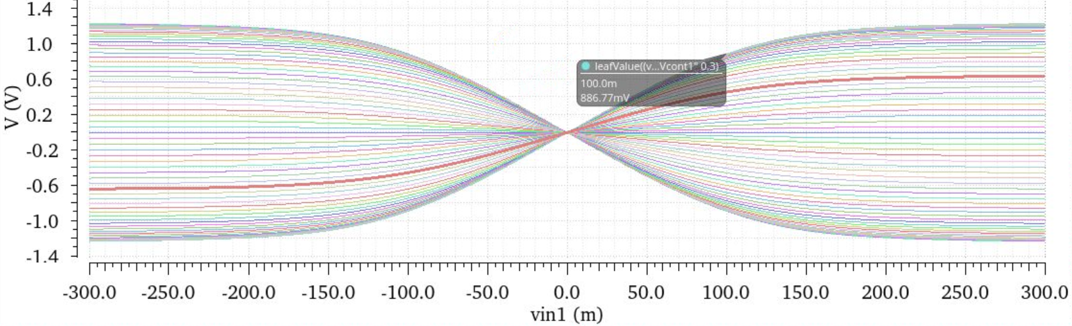
3. 詳細 提案回路① 従来 DC
・入力電圧を0.1Vより大きくしても値は収束し、ルックアップテーブルに活かすことが難しい
・コントロール電圧を0.3V等大きく取れば傾きが大きくなり、重みで扱える数値も増加する
→重みを増幅させるアンプの利得がより小さくて済む
Vcont1=0.3
Vcont1=0.1

Slide 7
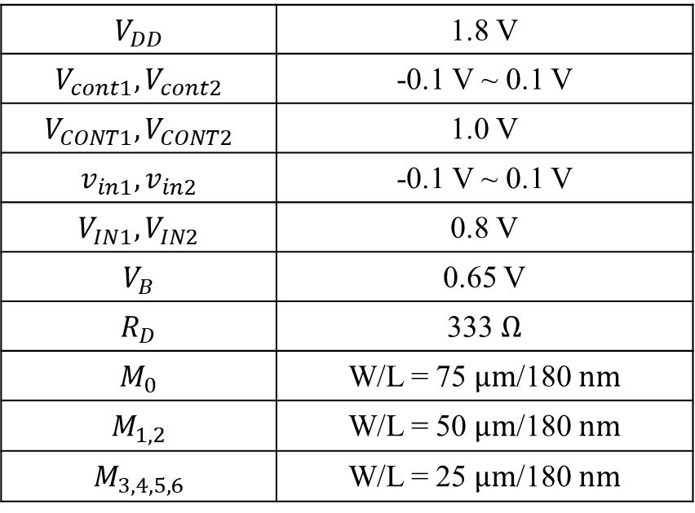
3. 詳細 提案回路② 3mA流すために形状比と抵抗値を変更
設計素子値と入力条件
1.8 V
$$V_{DD}$$ | 1.8 V
$$V_{cont1}, V_{cont2}$$ | -0.1 V ~ 0.1 V
$$V_{CONT1}, V_{CONT2}$$ | 1.0 V
$$v_{in1}, v_{in2}$$ | -0.1 V ~ 0.1 V
$$V_{IN1}, V_{IN2}$$ | 0.8 V
$$V_{B}$$ | 0.65 V
$$R_{D}$$ | 333$Ω$
$$M_{0}$$ | W/L = 75 $μm$/180 $nm$
$$M_{1,2}$$ | W/L = 50 $μm$/180 $nm$
$$M_{3,4,5,6}$$ | W/L = 25 $μm$/180 $nm$
1.3 V
±0.1 V
∓0.1 V
1.0 V
1.0 V
±0.1 V
±0.1 V
0.8 V
3 mA
0.8 V
出力電圧 $V_{out}=R_{D}\sqrt{2K_{1,2}K_{3,4,5,6}}(v_{in1}−v_{in2})(V_{cont1}−V_{cont2})$
0.65 V
Rohm180nmプロセスを使用

Slide 8
【追加資料】 形状比とVcont, 利得の関係
利得
位相
利得
・電流大→利得小（線種比較）本当に正しい？
・コントロール電圧大→利得大（色比較）
位相
・電流大→位相遅れ小 3deg程度良化
・コントロール電圧大→位相遅れ大

Slide 9
位相遅れに関するその他の考察
その他に、
・各MOSをソースに接続（安藤）とGND接地（野々村）に回路の違いがあったため、自身の設計をGND接地でも検討したが位相遅れは1度程度の向上に留まった
MOS断面図から考察中
・直流設計を右図のようにスケーリングした回路についても検討を行ったが、線形性や位相遅れに影響は表われなかった
1.8 V
1.35 V
±0.3 V
∓0.3 V
1.35 V
±0.3 V
±0.3 V
0.95 V
1 mA
0.65 V
Rohm180nmプロセスを使用

Slide 10
4. 今後の課題・計画
・提案回路①について位相遅れは20度でサンプリングレート80ps比較して問題にならないと仮定しバッファ回路の設計を行う
→この時バッファの位相遅れが20度を超えないことを設計目標とする

